Slide 1




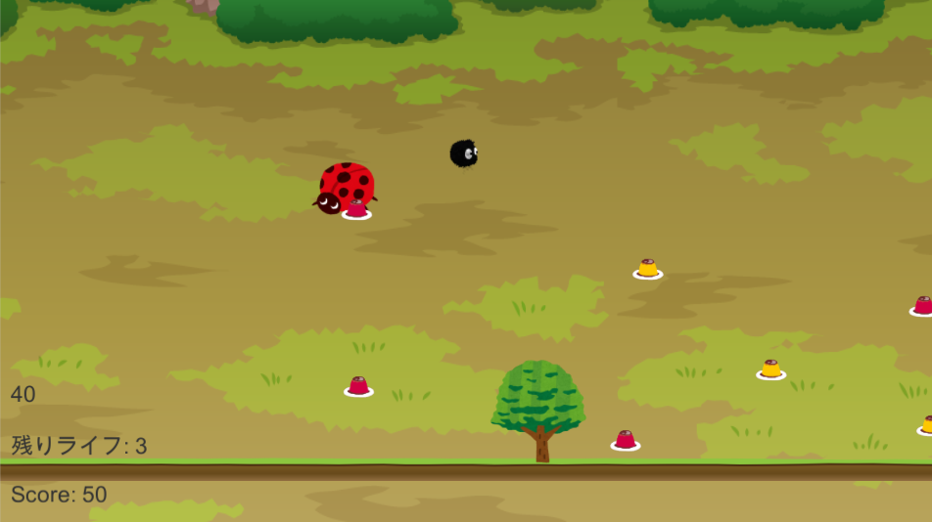

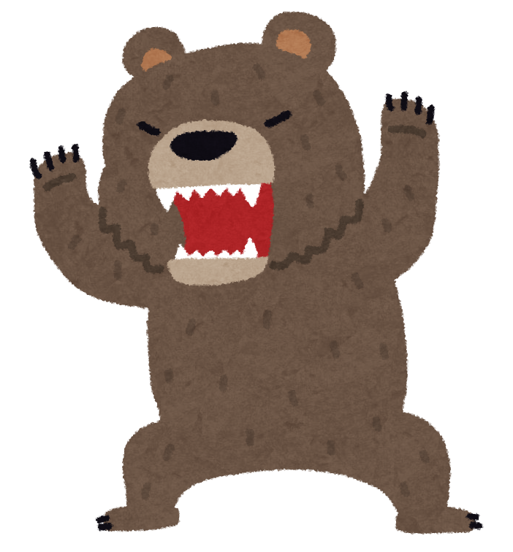

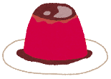



カスタードプリン ＋10
森の生き物たちに気を付けながら大好きなカスタードプリンを集めよう！！
（でも早く帰らないとお母さんに怒られちゃうよ！）
←→で移動、スペースキーでジャンプ！
森の生き物にぶつかるとライフが減っちゃうよ！
制限時間以内にゴールを目指しつつ
プリンを取って高得点を狙おう！
おいしくないプリン －10
スペシャルなプリン ＋50

Slide 2
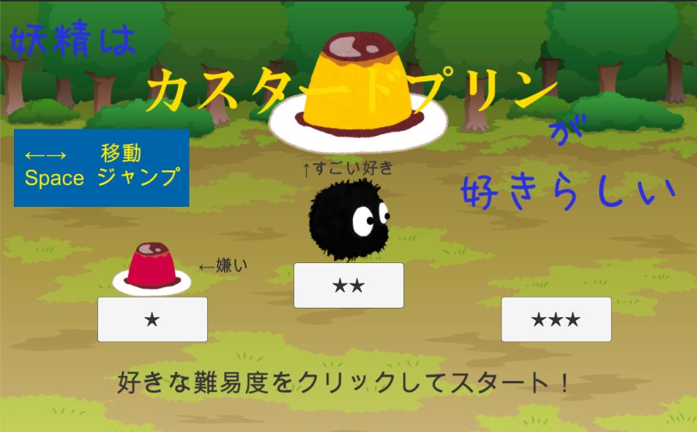
シンプルなルールと操作性で子供でも楽しめるゲーム
難易度は★(簡単)・★ ★(普通)・★ ★ ★(難しい)の3段階から選択可能。

